Slide 1

计算是解决科学工程问题的关键
郑洲顺
中南大学数学与统计学院
zszheng@csu.edu.cn
2024年07月02日 长沙

Slide 2
提 纲
数学在生活和工作中有用吗？
生活和工作中不用数学的原因？
数学建模是用数学解决是问题的关键
科学计算是解决科学工程问题的关键
数学技术与数学应用

Slide 3
数学有用吗？
数学是科学之母，科学技术离不开数学，它通过建立数学模型与数学产生紧密联系。数学又以各种形式应用于科学技术各领域。数学擅长于处理各种复杂的依赖关系，精细刻画量的变化以及可能性的评估。它可以帮助人们探讨原因、量化过程、控制风险、优化管理、合理预测。
毋庸置疑数学有用，且是有大用。

Slide 4
数学有用，且有大用。
在生活和工作中我们用数学吗？
数学有用，我们为什么不用呢？

Slide 5
例1. 在水果市场买水果。

Slide 6
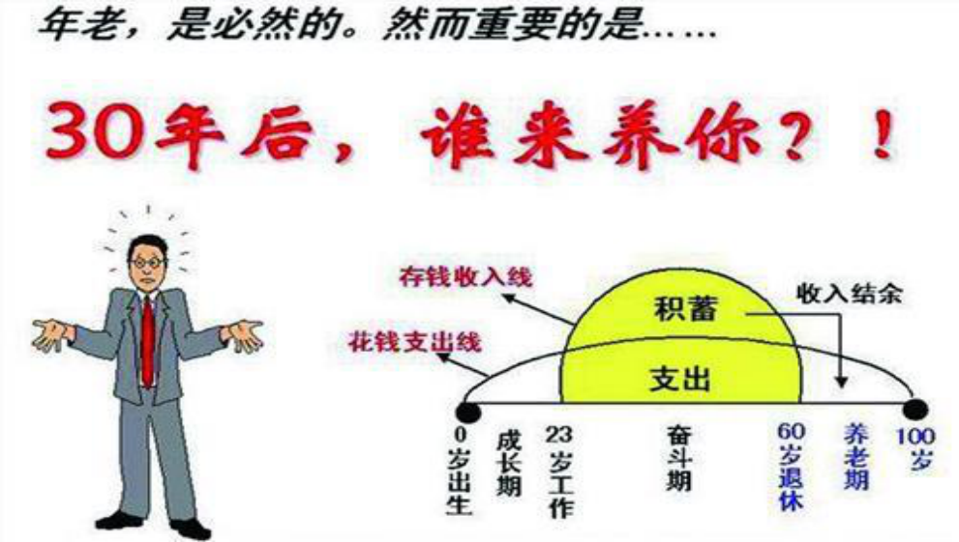
例2 如何选择养老保险？

Slide 7
养老保险问题——将结余的钱买保险还是存银行？
养老保险是现代社会人们非常关注的问题。
投保人需要根据保险公司提供的不同保险方案，分析保险品种的实际投资价值，即如果已知所交保费和保险收入，分析计算所交保费的实际利率是多少？决定将结余的钱买保险还是存银行？
保险公司也需要分析用投保人的保费实际至少获得多少利润才能保证兑现投保人的保险收益？

Slide 8
养老保险方案分析
假如保险公司的养老保险方案是：每月交费200元至60岁开始领取养老金，若25岁起投保，届时养老金每月2282元；如35岁起投保，届时月养老金1056元。
（1）你会选25岁还是35岁开始投保，有何区别？
（2）请问投保人的实际月收益率是多少？
（3）保险公司的月投资收益率至少为多少才能兑现保险责任？

Slide 9
数学建模是应用数学解决实际问题的关键
假设投保人到第 月止所交保费及收益的累计总额为 ，每月收益率为 ，用 分别表示60岁之前每月交费数、之后领取数，N 表示投保人停交保费的月份，M 表示停领养老金的月份。
投保人从开始交纳保险费时起，保险人账户上的资金数值 满足下面关系：

Slide 10
数学建模是应用数学解决实际问题的关键
投保过程资金积累情况
领养老金过程资金的变化情况

Slide 11
数学建模是应用数学解决实际问题的关键
若初始值 ，则 。对于投保人来说，实际月收益率 应该满足方程： ，即
对前面保险公司的养老保险方案， ，
当 时， ；当 时， 。

Slide 12
数学建模是应用数学解决实际问题的关键
M=？
可见，只要给定M ，则通过求解上述两个代数方程即可解决问题；
若M=80X12=960或100X12=1200，谁能快速准确求解上1000次的代数方程？
对于投保人来说，最重要的要活得足够长；
事实上，M 是随机数。保险公司怎样确定M ？

Slide 13
沃克饮水机现购多少一台？
沃克饮水机，免费帮你安装到家，试用15天。不满意，一分钱不要拆走；满意，一个月只需付199元，13个月付清。请问沃克饮水机现购多少一台？

Slide 14

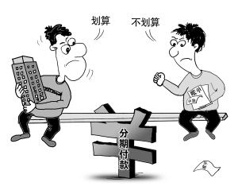



分期付款购物与贷款买房问题
如何计算分期付款商品的价格？

Slide 15

手机分期付款方案
(1) 苹果X，总价: 6999，0首付，月付292，2年；
(2) 三星S9，总价：4899元，0首付，月付205，2年；
(3) ViVO x21，总价：2980元，0首付，月付125，2年；
(4) OPPO R15，总价：2799元，0首付，月付117，2年；
(5) 华为mate10，总价：3199元，0首付，月付134，2年。

Slide 16


汽车分期付款方案
奥迪Q5 2017款 Plus 40 TFSI 进取型
厂商指导价：39.96万
首付3.99 万，月供9584元，期数48期
英菲尼迪QX60 2016款 2.5T Hybrid 两驱卓越版(进口)
厂商指导价：51.80万
首付5.18 万，月供13879元，期数48期

Slide 17

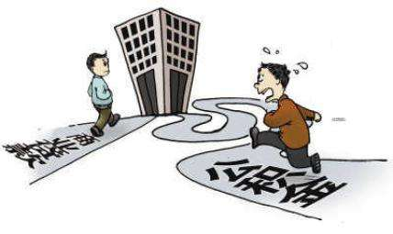
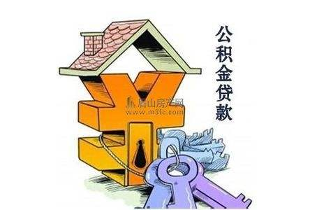



贷款买房问题

Slide 18
贷款买房问题
相关背景
下面是1991年1月1日某大城市晚报上登的一则广告.
名流花园 用薪金,买高品质住房
对于大多数工薪阶层的人士来说,想买房,简直是天方夜谭.现在有这样一栋:自备款只需七万人民币,其余由银行贷款，分五年还清.相当于每月只需付1200人民币。那么，这对于您还有什么问题呢?
任何人看了这则广告都会产生许多疑问，且不谈广告上没有谈住房面积、设施等，人们关心的是：
如果一次付款买这套房要多少钱呢？
银行贷款的利息是多少呢？
为什么每个月要付1200元呢？
是怎么算出来的？

Slide 19
贷款买房问题
若知道了一次付款买房的价格，如果自己只能支付一部分款，那就要把其余的款项通过借贷方式来解决，只要知道利息，就可以算出5年还清，每月要付多少钱才能按时还清贷款。
分析与建模
需要借多少钱，用 记;
每月还多少钱用 x 记 ；
月利率用记 R（贷款按复利计）;
借期记为N个月。
若用 记第k个月时尚欠的款数，则一个月后（加上利息）欠款 ，不过又还了 x 元所以总的款数为
一开始的借款为 ，所以该问题可用数学表达式表示如下

Slide 20
贷款买房问题
由
递推得
故
这就是 ， ，x ，R 之间的显式关系。

Slide 21
贷款买房问题
针对广告中的情形，N=5年=60个月，每月还款x=1200元，已知 。
但 即一次性付款购买价减去70000元后剩下要另外去借的款，没有告诉你。
此外银行贷款利率R也没有告诉你，这造成决策的困难。
可知60个月后还清，即 =0，从而得
这表示N=60，x=1200给定时 和R之间的关系式，如果我们已经知道银行的贷款利息R，就可以算出 。

Slide 22
贷款买房问题
若某校一对年轻夫妇为买房要用银行贷款60000元，月利率0.01，贷款期25年=300月，这对年轻夫妇希望知道每月还多少钱，25年后就可以还清，假设这对夫妇每月可有节余700元，是否可以去买房呢？
现在的问题就是要求使得 =0的 x，于是
现在 =60000，R=0.01，k=300，利用Maple等数学软件，容易算得x=632元<700元，着说明该夫妇有买房能力。

Slide 23
贷款买房问题
恰此时这对夫妇看到某借贷公司的一则广告：若借款60000元，22年还清，只要
(i)每半个月还316元;
(ii)由于文书工作多了的关系要你预付3个月的款，即316*6=1896元。
这对夫妇想：提前3年还清当然是好事，每半个月还316元，那一个月不正好是632元，只不过多跑一趟去交款罢了；要预付1896元，当然使人不高兴，但提前3年还清省下来的钱可是22752元哟，是1896元的十几倍啊！这家公司是慈善机构呢还是仍然要赚他们的钱呢？这对夫妇请你给他们一个满意的回答。
先就(i)(ii)两条作分析，可先独立分析(i)和(ii)看看能否缩短归还期。
分析(i)，这时 A₀ =60000不变，x=316，月利率变为半月利率可认为是原R的一半，即R=0.005,于是可求出的归还期N，即由A_{N}=0求N。

Slide 24
贷款买房问题
即N=598（半个月）=24.92年，即只能提前大约1个月还清。由此可见，该借贷公司如果只有第(i)个条件的话，就只能是慈善机构了。
分析(ii)，这时A₀ =60000-1896=58104，这时只借了8104元，而不是60000元，可以按问题中银行贷款的条件算一算，即令x=632元（每月还款），R=0.01（月息），求使得A₀ =0的N，来看看能否提前还清。
用Maple数学软件，计算得N=21.09年，即实际上提前近4年就可还清，
该公司只要去同样的银行贷款，即使半个月收来的316元不动，再过半个月合在一起去交给银行，它还可坐收第22年的款近7000元，更何况它可以利用收到的贷款去做短期（半个月内）的投资赚取额外的钱。

Slide 25
贷款买房问题
贷款买房计算公式和上面的算例结果给了我们什么启示，或者说还有那些推广应用？
（1）少借316*6=1896元，提前近4年就可还清。ΔA₀与ΔN
（2）一个月、半个月还款，25年、24.92年还清。
存在最佳还款周期吗？
（3）10天、5天、1天、1小时、1分钟……还款，N→?还清。
银行现行一个月还款方式可以改变吗？……

Slide 26
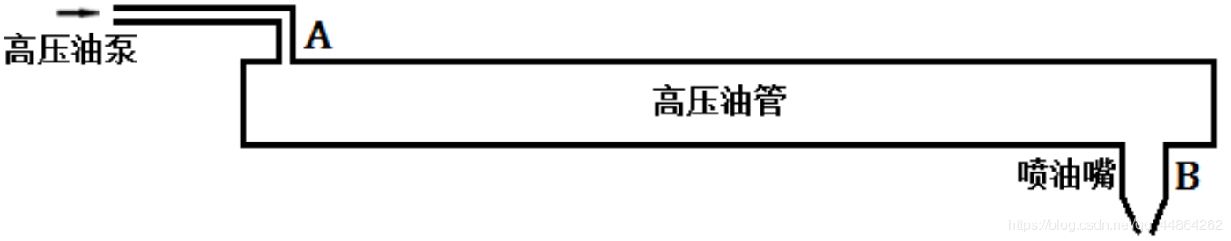
科学计算是解决科学工程问题的关键
多年来大学生数学建模竞赛也充分说明了计算是解决科学工程问题的关键。
2019全国大学生数学建模竞赛题目 A题 高压油管的压力控制

Slide 27
科学计算是解决科学工程问题的关键
计算技术与计算机技术的结合是解决快速准确计算问题的有效途径。
计算科学与计算技术
计算科学：计算数学、计算机科学
计算数学主要内容包括代数方程、线性代数方程组、微分方程的数值解法，函数的数值逼近问题，矩阵特征值的求法，最优化计算问题，概率统计计算问题等等，还包括问题解的存在性、唯一性，以及算法的收敛性和误差传播分析等理论问题。

Slide 28
科学计算是解决科学工程问题的关键
算法误差传播分析的一个典型例子
你会选哪个算式计算？
例如计算
解：
如果分别用近似值
和

Slide 29
科学计算是解决科学工程问题的关键
四种不同算法计算结果比较表
序号 | 算式 | 计算结果
1
2
3
4

Slide 30
科学计算是解决科学工程问题的关键
由此可见，按不同算式计算出的结果各不相同，因此在研究算法的同时，还必须正确掌握误差的基本概念，误差在近似值运算中的传播规律，误差分析、估计的基本方法和算法的数值稳定性概念，否则，一个合理的算法也可能会得出一个错误的结果。
科学计算是指利用计算机来完成科学研究和工程技术中提出的数学问题的计算，是一种使用计算机解释和预测实验中难以验证的、复杂现象的方法。

Slide 31
数学技术与数学应用
“数学是一种关键的、普遍的、可以应用的技术”，数学“由研究到工业领域的技术转化，对加强经济竞争力是有重要意义”，而“计算和建模重新成为中心课题，它们是数学科学技术转化的主要途径”。
计算或者说快速准确计算是应用数学解决实际问题的关键。
《科学计算与数学建模》教材与课程介绍。

Slide 32
数学技术与数学应用
数学
计算数学、应用数学
微分方程数值解法及其应用
科学与工程计算
材料科学与工程
计算材料科学
粉末成形过程数值模拟
相图计算、微结构模拟

Slide 33
数学技术与数学应用
常微分方程数值解法
偏微分方程数值解法
分数阶微分方程数值解法
有限元方法
有限差分方法
普方法等
材料计算及金属成形数值模拟

Slide 34
数学技术与数学应用
(1)主持国家自然科学基金面上项目，51974377、分数阶相场模型的建立及其在材料微结构演化模拟中的应用、2020/01-2023/12、60万元，主持、在研；
(2)主持云南省重大科技专项“云南稀贵金属材料基因工程——计算平台建设及计算关键技术研发” 项目子课题“贵金属合金相图热力学、物热性高效计算软件开发及应用（2019ZE001-1）”，2019-2020，经费60万元；
(3)主持国家重点研发计划材料基因工程关键技术与支撑平台重点专项项目课题 “高通量材料数据管理、可靠性分析与智能学习”、2017YFB0701702、2017/07-2021/06、项目经费1612.5万元（课题任务经费100万元）；
(4)主持国家自然科学基金面上项目“粉体高速压制成形的格子Boltzmann跨尺度模拟及应用研究（51174236）”，2012-2015，经费60万元；
(5)主持国家重点基础研究发展规划973项目专题“金属材料制备高效成形过程的数值模拟与智能化研究（ 2011CB606306-4 ）”，2010-2015，经费25万元；

Slide 35
数学技术与数学应用
(6)主持国家自然科学基金面上项目“粉体注射成形两相流动的数值模拟及应用研究（50874123）”，2009-2011，经费36万元；
(7)主持国家重点基础研究发展规划973项目专题“粉末成形及致密化过程的数值模拟研究（2006CB605207-3）”，2006-2011，经费25万元；
(8)主持国家高技术研究发展计划863计划课题“被动源电磁测深的多尺度自适应双模联合反演研究（2006AA06Z105）”，2006-2009，经费77万元；
(9)主持湖南省科技厅博士后专项课题“固液两相流动的数值模拟及应用研究(2007RS4028)”，2007-2009，经费2万元；
(10)主持中南大学博士后基金项目“固液两相流动的数值模拟及应用研究”，2007-2009，经费4万元。

Slide 36
一些感兴趣的研究领域
偏微分方程数值解法及应用；
分数阶微分方程数值解法及应用；
数学建模与数值模拟；
分形与混沌的理论及应用；
数据挖掘分析；
线性方程组数值解法；
……

Slide 37

学数学用数学
我们共同努力!

